Slide 1


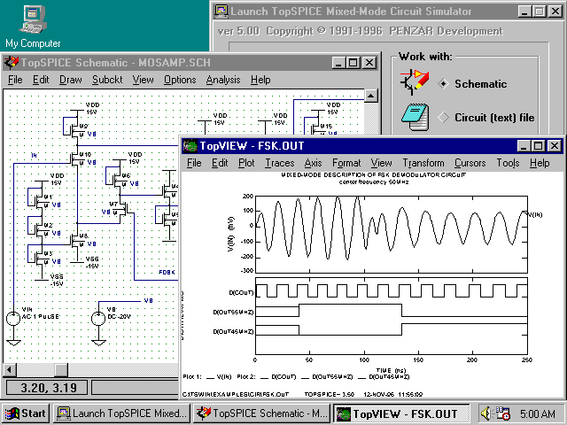
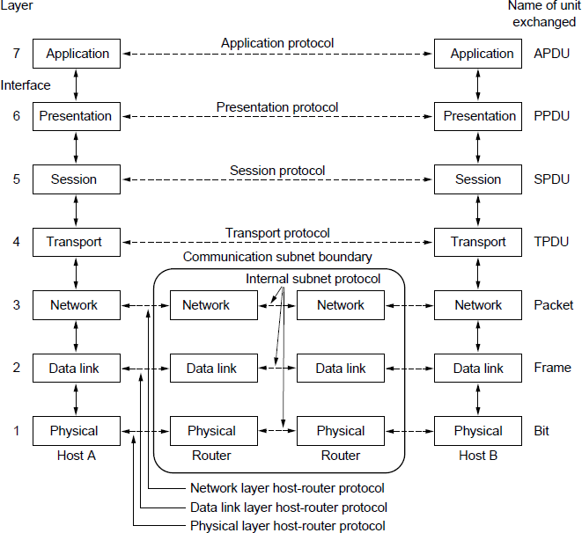

 | 본 수업 자료로 이용되는 저작물은 저작권법 제25조 수업목적저작물 이용 보상금제도에 의거, 한국복제전송저작권협회와 약정을 체결하고 적법하게 이용하고 있습니다. 수업자료의 공개·공유 및 수업 목적 외의 사용은 저작권법에 저촉되므로 엄격히 금지합니다. 2020. 3. 인하대학교·한국복제전송저작권협회
 | Computer Network Talk to Each Other, Anytime, Anywhere Jaehyun Park (jhyun@inha.ac.kr) School of Information and Communication Inha University.
Computer Network
데이터링크와 전송제어 기법
OSI Reference Model
Data Link Layer Design
Services Provided to the Network Layer Framing Error Control Flow Control © 2018 Computer Network
© 2018 Computer Network

Slide 2
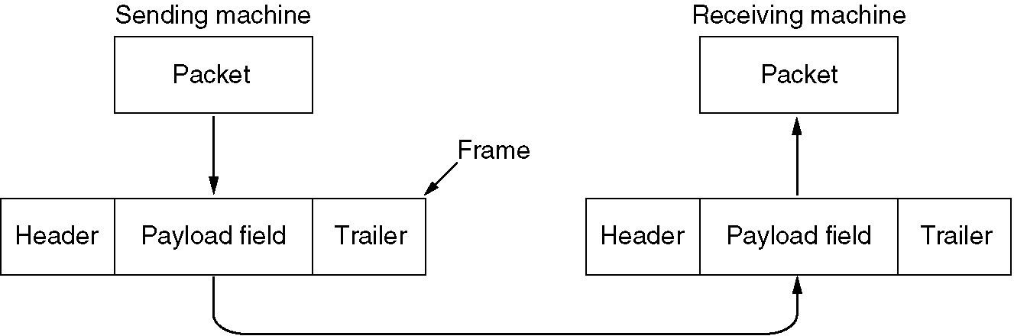
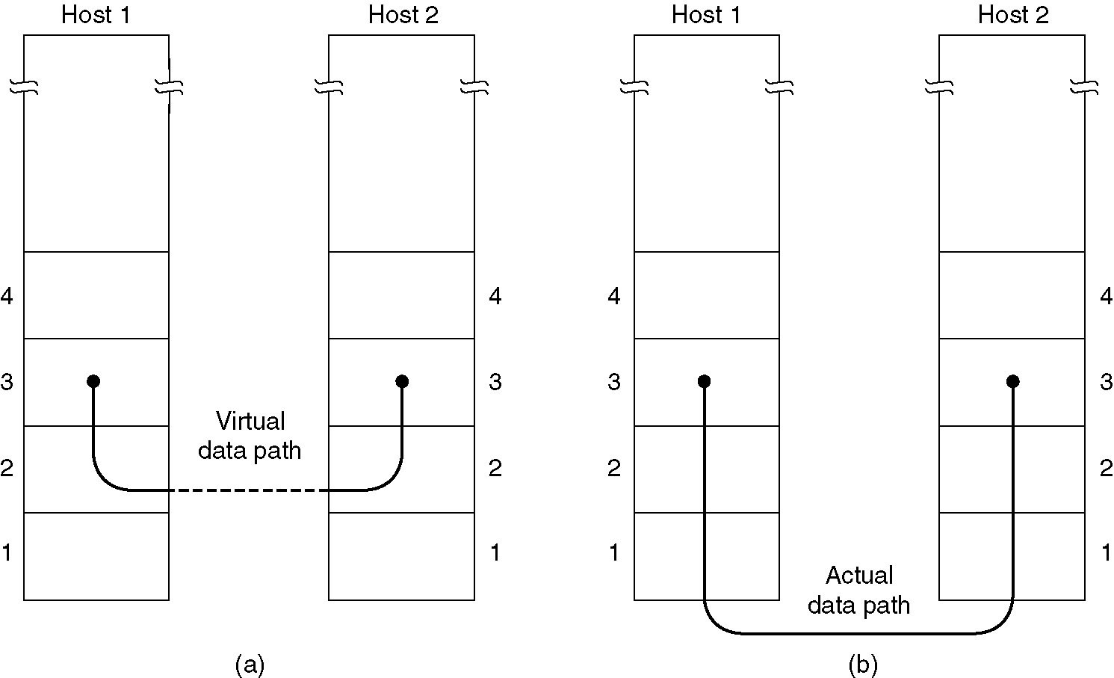
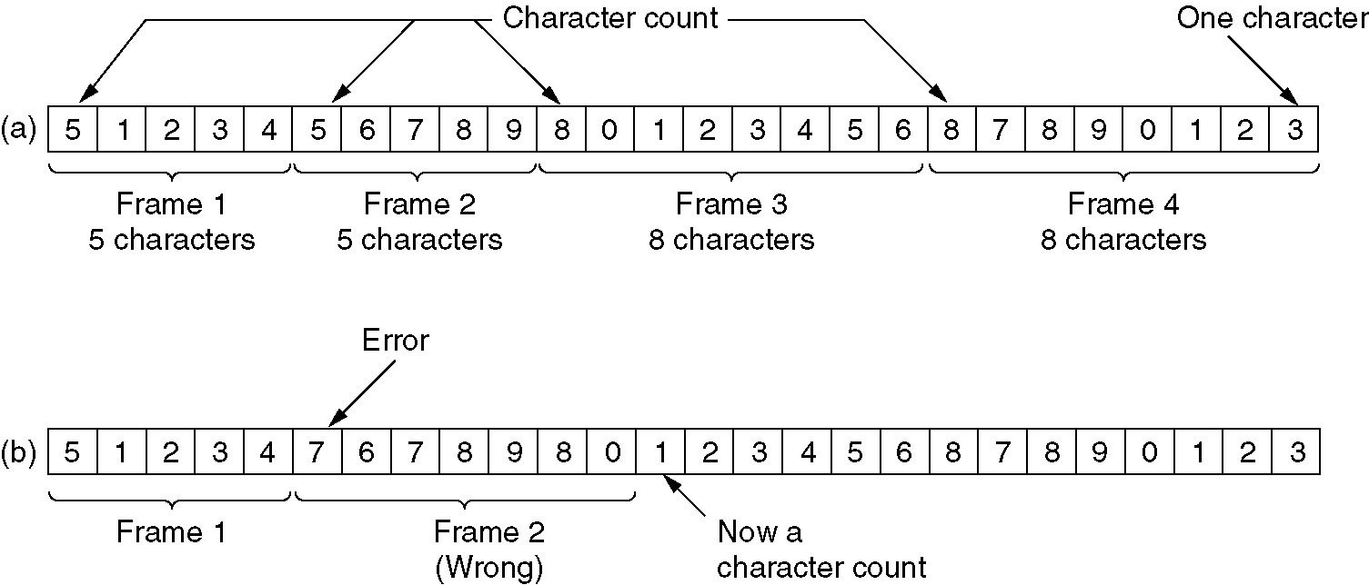
데이터링크 계층의 기능
데이터링크(data link)란? 데이터링크 제어 프로토콜이 적용되는 스테이션 사이의 회선(line) 단방향 (simplex) 전송 : 링크에서의 데이터 흐름이 한쪽 방향만 허용 양방향 (duplex) 링크 : 양방향으로 전송 및 수신이 가능한 링크 반이중 (half duplex) 전송 링크 : 양방향 전송이 가능하지만, 동시 전송이 허용되지 않음 전이중 (full duplex) 전송 링크 : 양방향으로 동시전송이 허용 데이터링크 계층 기능 네트워크 계층에 서비스 제공 프레이밍(Framing) 흐름제어(Flow control) 오류제어(Error control) © 2018 Computer Network
Functions of the Data Link Layer
Relationship between packets and frames.
© 2018 Computer Network
Services Provided to Network Layer
(a) Virtual communication. (b) Actual communication. © 2018 Computer Network
Framing
A character stream. (a) Without errors. (b) With one error.
© 2018 Computer Network

Slide 3
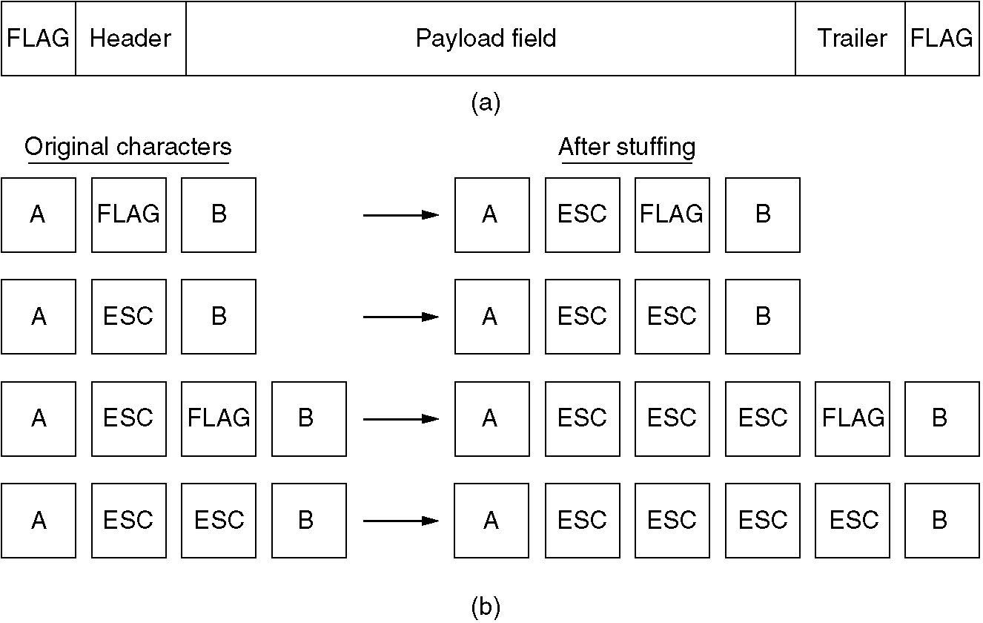
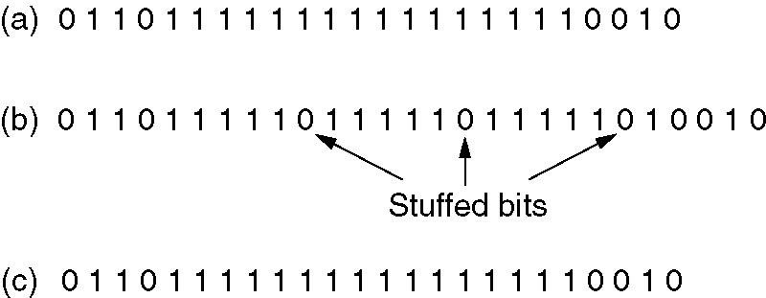
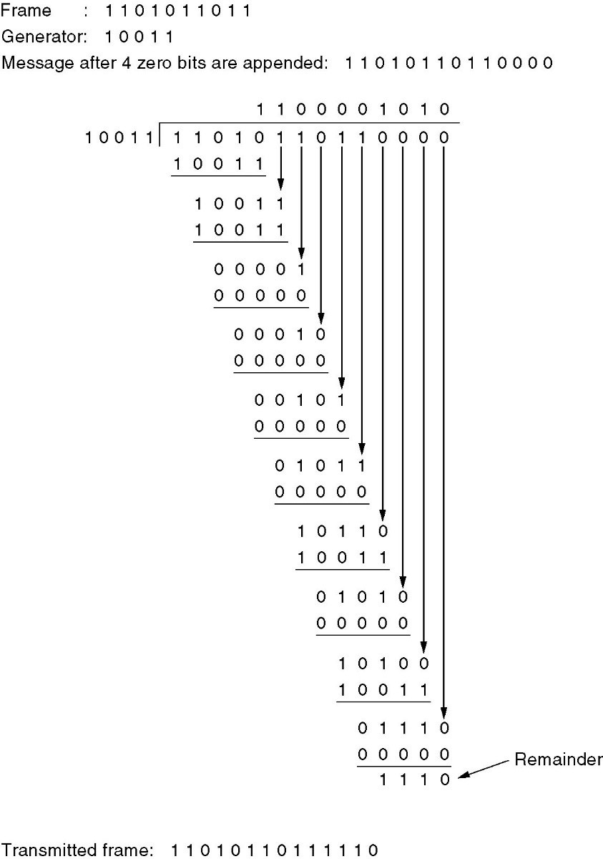
Framing (2)
A frame delimited by flag bytes. Four examples of byte sequences before and after stuffing. © 2018 Computer Network
Framing (3)
01111110 01111110 Bit stuffing The original data. The data as they appear on the line. The data as they are stored in receiver’s memory after destuffing. © 2018 Computer Network
Error Detection and Correction
Error-Detecting Codes
Error-Detecting Codes
Error-Correcting Codes
Calculation of the polynomial code checksum.
© 2018 Computer Network
© 2018 Computer Network

Slide 4
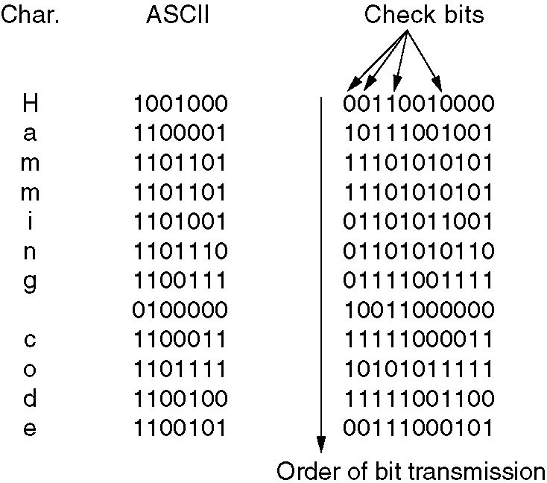
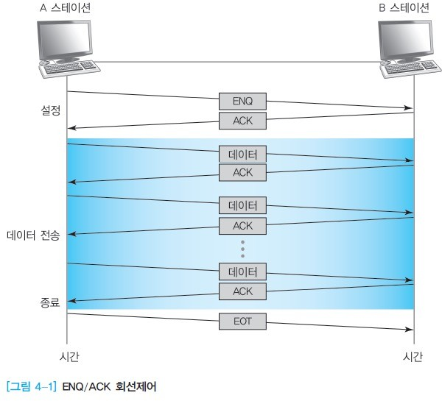
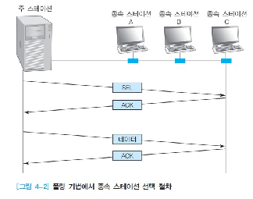
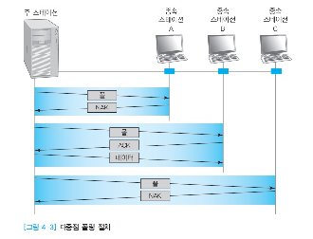
Error-Correcting Codes
Use of a Hamming code to correct burst errors.
Elementary Data Link Protocols
An Unrestricted Simplex Protocol A Simplex Stop-and-Wait Protocol A Simplex Protocol for a Noisy Channel © 2018 Computer Network
© 2018 Computer Network
회선제어 기능
ENQ/ACK 기법
전용 전송 링크로 구성된 스테이션 사이에서 주로 사용되는 기법
A 스테이션이 ENQ 프레임을 전송하여 연결의 초기화를 진행
B 스테이션은 ACK을 전송하여 데이터 수신 준비되♘음을 알림
전송이 완료되면 EOT 프레임 전송
폴링 기법
하나의 스테이션을 주 스테이션으로 지정하고 나머지는 종속 스테이션으로 구성 선택(select) 모드 주 스테이션이 데이터를 전송하고자 할 때 사용하는 모드로, 주 스테이션이 링크에 대한 제어 권한을 가짐. 폴(poll) 모드 주 스테이션이 다수의 종속 스테이션에게 보낼 데이터가 있는지의 여부를 확인하여 데이터 전송을 하는 모드 → ‘다중점(multipoint) 폴링 절차’ 주 스테이션에서 폴 프레임을 전송하면 전송할 데이터가 없는 종속 스테이션은 NAK를, 전송할 데이터가 있는 종속 스테이션은 ACK를 보냄. © 2018 Computer Network
© 2018 Computer Network

Slide 5


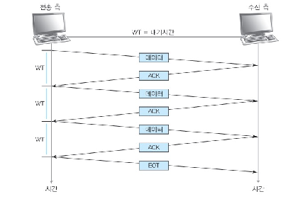
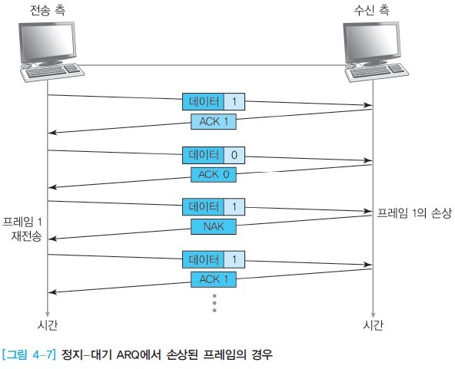
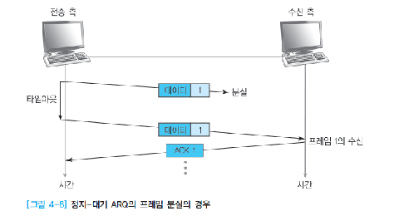

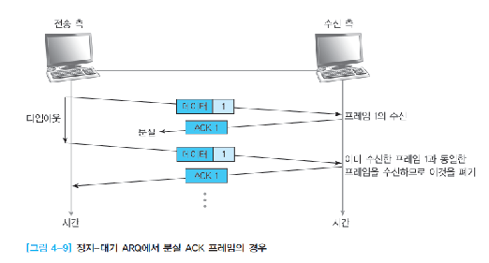
Stop-Wait Flow Control
흐름제어 : 전송 스테이션으로 부터 전송 데이터의 양을 제한하기 위해서 사용되는 절차 정지-대기(stop-and-wait) 기법 전송 측이 프레임을 전송한 후 각 데이터 프레임에 대한 ACK를 기다려서, 이에 대한 ACK 프레임이 도착하면 그 후에 다음 프레임을 전송하는 기법 EOT 프레임이 전송되면 데이터 전송이 종료 장점: 구조가 단순 단점: 하나의 프레임을 보내고 ACK 프레임이 수신되어야만 그 다음 프레임을 전송할 수 있기 때문에 효율성은 떨어짐 © 2018 Computer Network
정지-대기 ARQ
데이터링크 계층에서의 오류제어 기법은 주로 오류검출(error detection) 과정과 재전송(retransmission) 과정을 포함 ARQ(Automatic Repeat Request) : 데이터 전송 시 프레임이 손상되♘거나 분실되♘을 때 재전송이 수행되는 재전송 과정 ‘정지-대기 흐름제어’ → ‘정지-대기 ARQ’로 구현 ‘슬라이딩 윈도우 흐름제어’ → ‘GBn (Go-Back-n ARQ)’ 또는 ‘SR (Selective- Repeat 또는 Selective-Reject) ARQ’의 형태로 구현 정지-대기 ARQ 재전송 절차 전송 스테이션은 전송한 프레임의 ACK를 받을 때까지 프레임의 복사본을 유지 식별을 위해 데이터 프레임과 ACK 프레임은 각각 0, 1의 값으로 번호 부여 만약 프레임에서 오류제어가 발견되면 NAK 프레임이 반환되고, 이에 따라 전송 측은 복사해두♘던 동일한 프레임을 재전송 전송장치에는 타이머가 있어서 주어진 시간 내에 ACK이 오지 않으면 재전송 © 2018 Computer Network
Stop-Wait ARQ(Automatic Repeat reQuest)
Stop-Wait ARQ
© 2018 Computer Network
© 2018 Computer Network

Slide 6
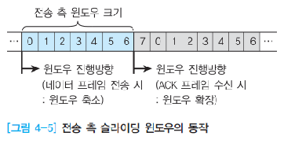
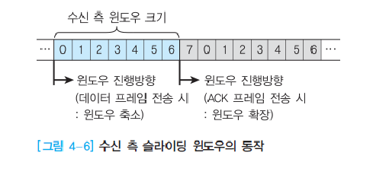
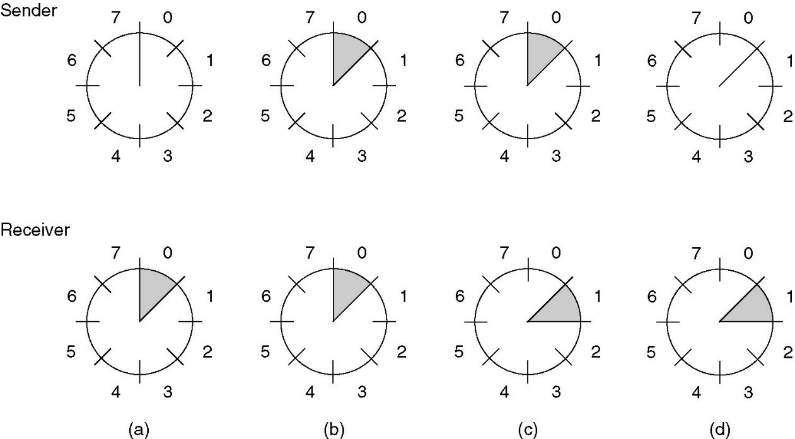
슬라이딩 윈도우 흐름제어 기법
전송한 프레임에 대한 ACK 프레임을 수신하지 않더라도, 여러 개의 프레임을 연속적으로 전송하도록 허용하여 전송-대기 기법의 효율성을 개선한 방법 ‘윈도우(window)’란? 전송 및 수신 스테이션 양쪽에서 만들어진 버퍼(buffer)의 크기 전송 측 윈도우 프레임이 전송된 후, 윈도우의 왼쪽 경계가 오른쪽을 향하여 이동하여 그 결과 윈도우의 크기가 줄어듬 윈도우의 크기를 W라 하고, 3개의 프레임이 전송된다고 가정하면 윈도우에 남아있는 프레임의 수는 (W-3)이 됨 ACK 프레임이 도착하면 전송 측 윈도우는 ACK 프레임(도착된 프레임 의 수)에 따른 프레임의 수만큼 오른쪽 경계가 오른쪽으로 이동하여 윈도우 크기가 늘어남 © 2018 Computer Network
수신 측 윈도우
수신 측 윈도우 : ACK 프레임을 전송한 후 오른쪽 경계를 오른쪽으로 이동 → 윈도우 크기가 커짐 윈도우 크기가 7인 경우 이전에 프레임 2에 대한 ACK 프레임을 전송하였고, 현재 ACK 프레임이 프레임 5에 대한 것이라면, ‘5-2’, 즉 3의 크기만큼 윈도우가 늘어남 확장되는 윈도우의 크기 = (가장 최근 ACK로 응답한 프레임의 수) – (이전에 ACK 프레임을 보낸 프레임의 수) © 2018 Computer Network
Sliding Window Protocols
A One-Bit Sliding Window Protocol A Protocol Using Go Back N A Protocol Using Selective Repeat © 2018 Computer Network
Sliding Window Protocols
A sliding window of size 1, with a 3-bit sequence number. Initially. After the first frame has been sent. After the first frame has been received. After the first acknowledgement has been received. © 2018 Computer Network

Slide 7
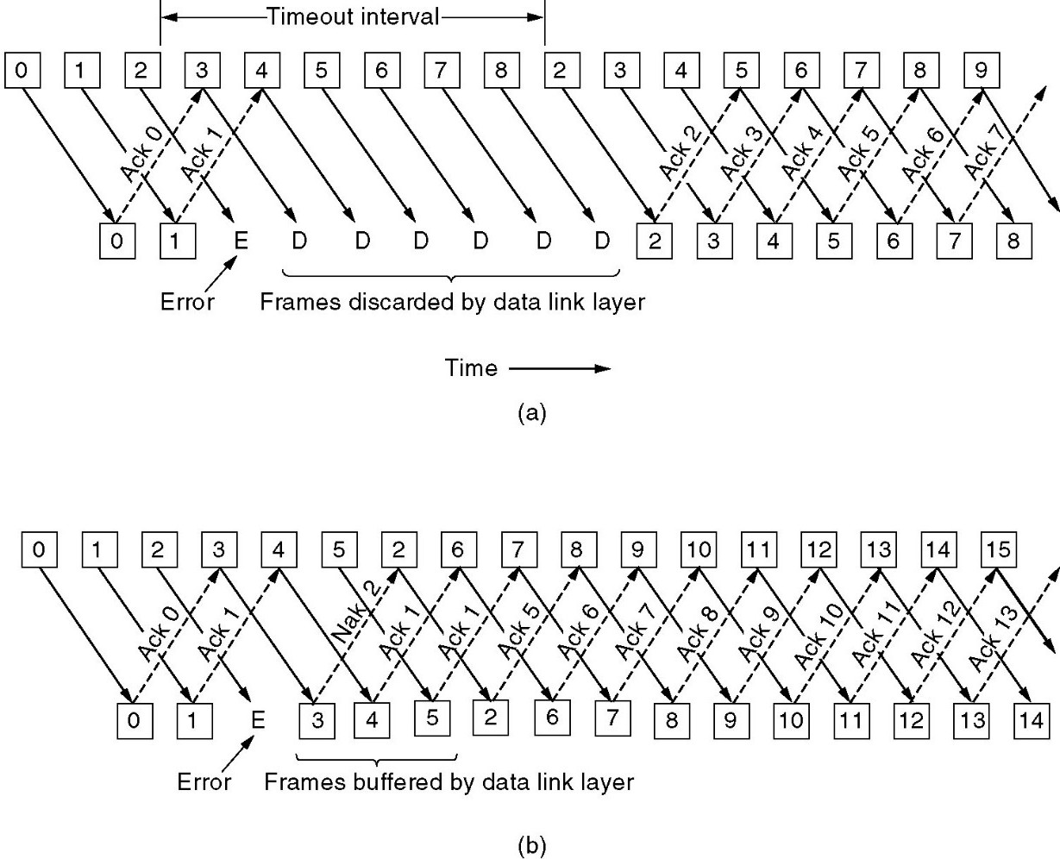
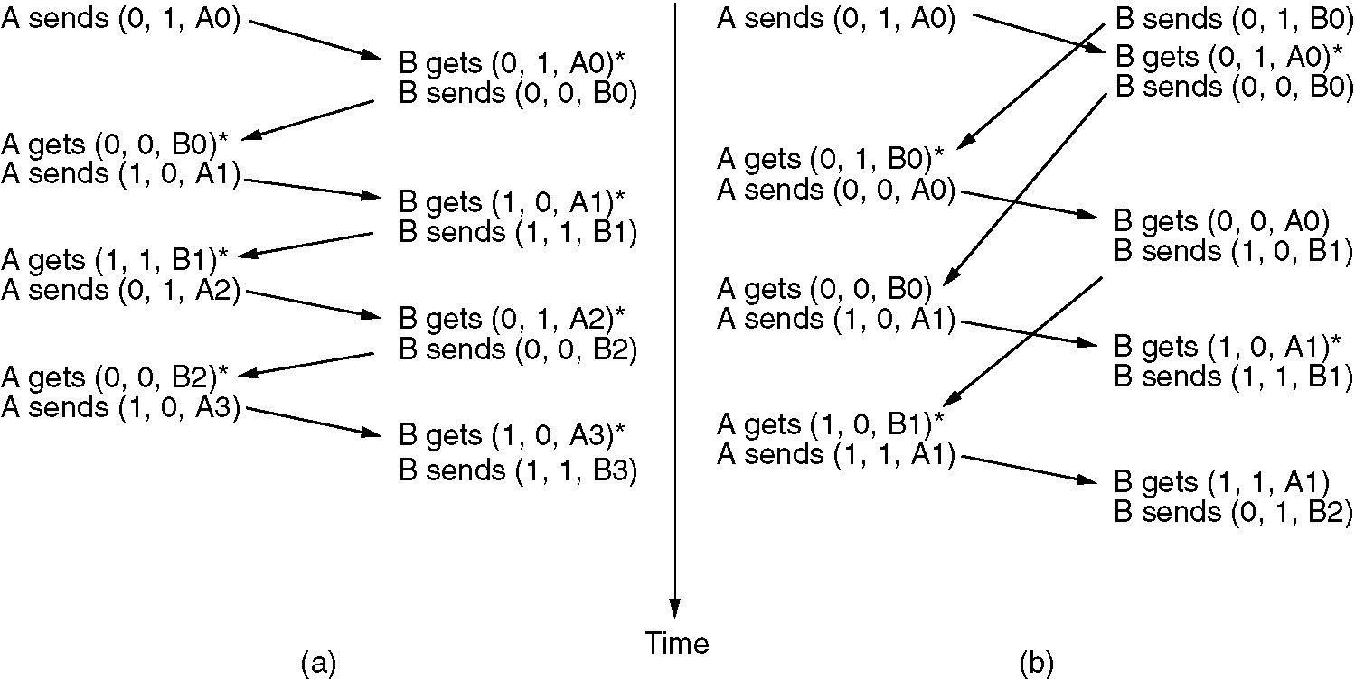
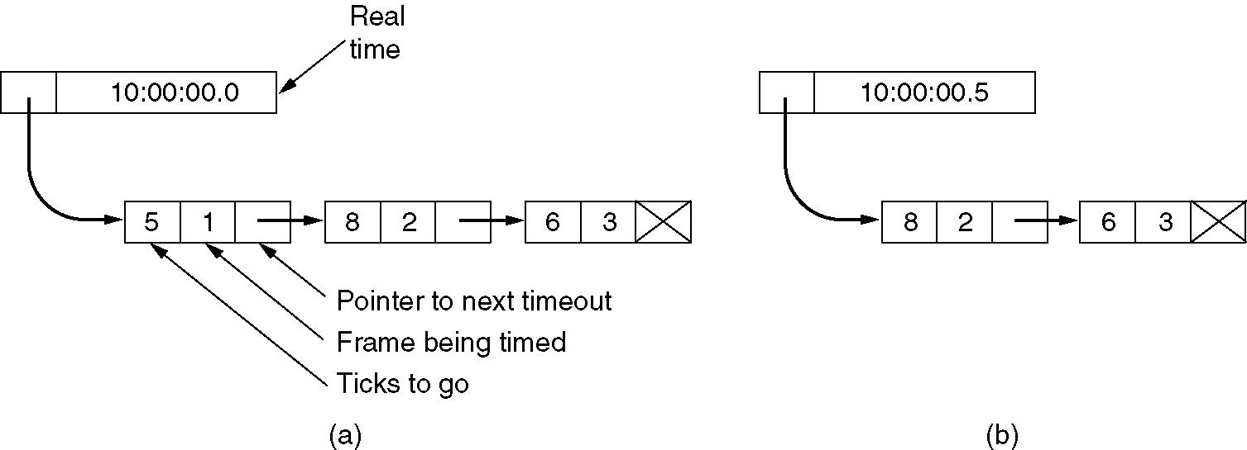
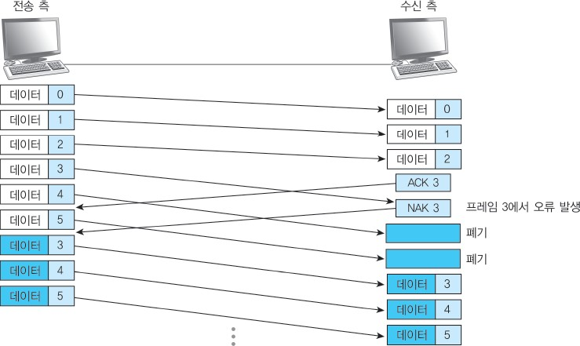
A One-Bit Sliding Window Protocol (2)
Two scenarios for protocol 4. (a) Normal case. (b) Abnormal case. The notation is (seq, ack, packet number). An asterisk indicates where a network layer accepts a packet. © 2018 Computer Network
A Protocol Using Go Back N
Pipelining and error recovery. Effect on an error when Receiver’s window size is 1. Receiver’s window size is large. © 2018 Computer Network
Sliding Window Protocol Using Go Back N (2)
Simulation of multiple timers in software. © 2018 Computer Network
GBn ARQ
GBn ARQ 기법의 동작 : 프레임 3이 손상된 경우를 가정
프레임 3에서 오류가 발견되기 전에 6개의 프레임이 전송됨
수신 측은 ACK 3을 반환하여, 전송 측에 프레임 0, 1, 2가 잘 도착했다고 알려줌
프레임 3은 손상되♘기 때문에 곧바로 NAK 3이 전송되고, 그 이후의 프레임 4, 5는 폐기
이때 전송 측에서는 NAK 3을 수신하여, 프레임 3이 잘못되♘음을 알고
프레임 3, 4, 5와 같은 일련의 프레임을 재전송함
© 2018 Computer Network

Slide 8
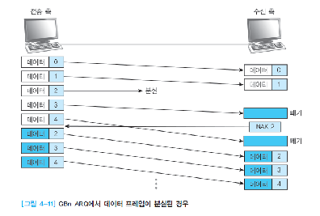
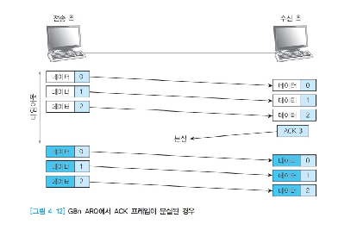
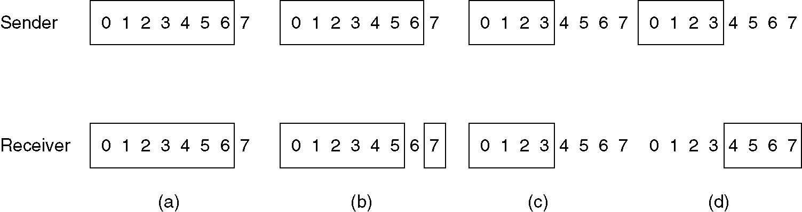
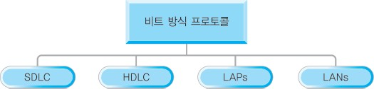
GBn ARQ
GBn ARQ에서 데이터 프레임이 분실된 경우 프레임 2가 분실되어 수신 측에서 NAK 2를 반환하고, 이에 따라 프레임 2~4와 같이 연속적으로 전송됨 ACK 프레임이 분실된 경우 수신 측에서 보낸 ACK 3이 분실되어, 전송 측에서는 프레임 0~2와 같이 연속적으로 프레임이 재전송됨 © 2018 Computer Network
A Sliding Window Protocol Using Selective Repeat
Initial situation with a window size seven. After seven frames sent and received, but not acknowledged. Initial situation with a window size of four. After four frames sent and received, but not acknowledged. © 2018 Computer Network
SR ARQ와 오류제어 기법의 특성
SR ARQ : 손상되거나 잃어버린 프레임만 재전송하는 방법 수신 스테이션은 어긋난 순서로 도착한 프레임을 다시 정렬하며, 재전송 프레임이 도착해서 정렬될 때까지 프레임들을 저장할 버퍼를 필요로 함 전송 스테이션은 정렬 과정을 통해 재전송을 해야 하는 프레임을 선택하고, 선택된 프레임만을 재전송함 오류제어 기법의 특성 비교 © 2018 Computer Network
데이터링크 프로토콜
데이터링크 프로토콜은 BSC와 같은 문자 방식의 프로토콜과 SDLC, HDLC와 같은 비트 방식의 프로토콜로 구분 문자 방식 프로토콜(byte-oriented, character-oriented)은 전송된 프레임을 1바이트의 문자로 해석하며, 모든 제어 정보는 ASCII 코드로 구성 비트 방식의 프로토콜에서는 전송 프레임을 개별적인 비트의 전송으로 해석 비트 방식 프로토콜의 몇 가지 예 © 2018 Computer Network
정지-대기 ARQ | GBn ARQ | SR ARQ
구조가 간단하여 구현이 용이하나, 비효율적이어 서 활용도가 낮음 | 구조가 비교적 간단하고, 효율성이 향상되어 가장 널리 사용됨 | 가장 효율적이나, 구조가 복잡해서 유지 관리 비용 이 증가 → 필요한 경우 에만 사용

Slide 9
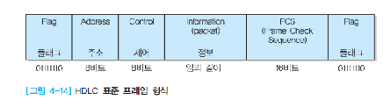
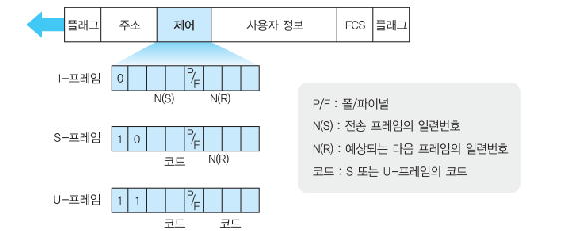
HDLC 프로토콜이란
1979년, ISO(국제표준위원회)에서 데이터링크의 표준으로 채택한 대표적인 비트 방식 프로토콜 → 1975년에 IBM에서 개발한 SDLC에 기초 1981년, ITU-T에서 링크 엑세스 프로토콜(LAPs: LAPB, LAPD, LAPM, LAPX 등)이라 불리는 일련의 프로토콜들이 표준으로 채택 → HDLC에 기반한 프로토콜 이 외에도 프레임 릴레이와 PPP같은 프로토콜이 ITU-T, ANSI 등에 의해 표준으로 채택 스테이션의 3 종류 주 스테이션(primary station) : 명령(command)을 전송 종속 스테이션(secondary station) : 명령에 응답(response) 혼성 스테이션(combined station) : 명령과 응답 모두 전송 구성 방식 불균형 구성(unbalanced configuration) 방식 : 주 스테이션과 종속 스테이션으로 구분하여 데이터링크를 구성하는 방식 균형 구성(balanced configuration) 방식 : 두 개의 혼성스테이션으로 구성하는 경우 © 2018 Computer Network
HDLC 프레임 형식
플래그(flag) 영역 : 프레임의 시작과 끝 8비트. 고유의 패턴(01111110)으로 구성 비트삽입(bit stuffing) 절차 주소 영역 보통 8비트길이를 갖지만, 확장 형식을 사용할 수도 있음 주 스테이션이 모든 부 스테이션에게 프레임을 방송할 때는 ‘11111111’ 주소값 사용 제어 영역 정보 프레임(I-프레임), 감시 프레임(S-프레임), 번호가 붙지 않은 프레임(U-프레임) 정보 영역(information field) 정보 영역은 I-프레임과 U-프레임에만 있으며, 길이는 정해져 있지 않으나, 일반적으로 구현 방법에 따라 특정한 최댓값을 갖고, 일반적으로 길이는 8비트의 배수가 되어야 함 FCS 영역 © 2018 Computer Network
HDLC 프레임의 종류와 동작
HDLC의 프레임의 종류에는 사용자 정보를 전송하는 프레임을 I-프레임, 오류제어를 관리하고 감시하는 S-프레임, 링크의 연결과 해제와 관련하여 쓰이는 U-프레임 등이 있음 정보 프레임(I-프레임) HDLC의 기본동작 : I-프레임의 교환 I-프레임은 피기백된 양(+)의 ACK과 전송 프레임의 순서번호를 포함 I-프레임의 P/F 영역 : 주 스테이션으로부터의 명령을 위한 비트는 ‘P(Poll)’비트이고, 종속 스테이션으로부터의 응답을 위한 비트는 ‘F(Final)’비트 © 2018 Computer Network
감시 프레임(S-프레임)과 U-프레임
감시 프레임 (S-프레임) 흐름제어나 오류제어를 위해 사용되며, GBn ARQ와 SR ARQ를 허용 피기백을 하는 I-프레임이 없을 때 RR(Receive Ready)로 양(+)의 ACK를 나타냄 RNR(Receive Not Ready)은 RR이 올 때까지 더 이상의 I-프레임을 전송 중지를 요청하기 위해 사용됨 RR, RNR, REJ 프레임에서 N(R)은 다음 기대되는 I-프레임의 순서번호를 표시하며, SR에서 N(R)은 거절된 프레임의 순서번호가 됨 감시 프레임 내의 P/F 비트 사용 주 스테이션은 종속 스테이션에 대한 폴을 하기 위해 RR 프레임 내의 P비트를 설정 종속 스테이션은 I-프레임이 있으면 I-프레임을 전송하고, 그렇지 않으면 보낼 데이터가 없다는 표시로 F비트를 설정하여 RR을 보냄 주 스테이션(이 경우 혼성 스테이션)은 종속 스테이션/혼성 스테이션의 수신 상태를 알기 위해 RNR 명령의 P비트를 설정하여 전송 그 스테이션이 I-프레임을 수신할 수 있으면 F비트를 설정하여 RR로 응답하며, 수신 준비가 되어 있지 않을 경우는 F비트를 설정하여 RNR로 응답하게 됨 번호가 붙지 않은 프레임(U-프레임) 링크의 연결과 해제 등 여러 가지 제어 기능을 위해 사용 순서번호가 없으며, 번호를 가진 I-프레임의 순서나 흐름을 바꾸지 않음 © 2018 Computer Network

Slide 10

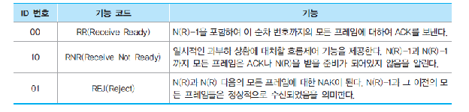

HDLC 프레임의 동작(1)
S-프레임과 U-프레임은 제어 및 관리 감시 목적으로만 사용 → 정보 영역을 포함하지 않음 세 가지 프레임 중 어느 프레임이 전송되는지는 8비트의 제어 영역에 따라 결정 프레임 ID를 위해 할당된 영역이 제어 영역의 처음 두 비트로, 제어 영역의 첫 번째 비트가 0이면 I- 프레임을 나타내고, 1, 2번째 비트가 10과 11이면 각각 S-프레임과 U-프레임을 나타냄 S-프레임의 세 번째와 네 번째 비트는 4가지의 S-프레임 종류를 분류할 수 있게 하며, U-프레임에 위치한 다섯 개의 M비트들은 32가지로 세분화됨 모듈로-8 순차번호 매김 방식이 HDLC의 표준이므로 순차번호를 위해서 3비트 영역 할당 I-프레임의 N(S)는 현재 I-프레임의 순차 번호를 나타내며, 뒤이어 보내지는 I-프레임의 N(S)는 1씩 증가함 모듈로-8의 유한한 값을 갖는 순차번호가 사용되므로, 전송 측에서 N(S)가 최대 순차번호에 이르게 되면 전송을 중지해야 함 수신 측에서 전송 측으로 정상적인 수신을 알리는 프레임(ACK)을 받은 후에야 전송 측은 다시 전송 시작 I-프레임과 S-프레임의 안에 위치한 N( R)영역은 I-프레임의 정상적 수신을 알리고자 할 때 사용 N(R)의 숫자는 N( R)-1 이하의 모든 프레임은 정상적인 수신과 N(R)번호를 갖는 정보 프레임의 수신을 원한다는 것을 나타냄 © 2018 Computer Network
HDLC 프레임의 동작(2)
HDLC에서 데이터 전송, 오류검출 및 복원 : I-프레임과 S-프레임을 사용하여 이루어짐 U-프레임은 데이터링크 순차의 연결과 해제 시 사용 I-프레임의 N(R) 영역 : N(R) 영역은 [N( R)-1]과 그 이하의 모든 프레임에 대해 ACK을 전송하는 데 사용되므로, HDLC에서는 역방향으로 I-프레임 속에 ACK 기능까지 함께 실어 보내는 피기백 기능을 제공 HDLC는 RR 프레임이라는 개별적 ACK를 사용 전송할 I-프레임이 없는 경우 : 정상적인 ACK 프레임을 보내거나, 혹은 ACK 하나를 신속히 보내야 할 경우에 사용 REJ(Reject) 프레임은 비정상적 수신을 알리는 NAK 기능이 필요할 때마다 사용함 HDLC에서 ABM은 GBn 프로토콜을 사용 REJ 레임들이 재전 © 2018 Computer Network
프레임으로 인해 N(R)부터 그 이하 I-프레임 전체가 거절되어 그 이하 모든 프 송되어야 함
Summary
Framing
Error Detection/Correction
Flow Control
HDLC Protocol
Image from http://www.promotionalpro.com/blog/
© 2018 Computer Network

